Slide 1

Bienvenue
Indicateur de qualité médical
« Revue de la médication »
Introduction à l'indicateur de qualité médical « Revue de médication »
JJ.MM.AAAA

Slide 2
Informations sur l’utilisation de cette présentation PowerPoint
Les règles suivantes s’appliquent aux diapositives suivantes :
Si des diapositives sont reprises à l’identique, il est impératif de conserver le pied de page avec les informations suivantes :
www.artiset.ch/qualite-des-soins – CC BY-NC-SA senesuisse et CURAVIVA
Si des diapositives sont modifiées ou si de nouvelles diapositives sont ajoutées, cette mention doit être supprimée du pied de page de la diapositive concernée.
Droits sur les images et icônes : toutes les images et icônes de cette présentation sont protégés par le droit d’auteur. Ils ne peuvent pas être modifiés ni utilisés à d’autres fins.
Pour plus d’informations sur les licences, les personnes intéressées peuvent consulter le lien suivant : www.artiset.ch/qualite-des-soins/licences
www.artiset.ch/qualite-des-soins – CC BY-NC-SA senesuisse et CURAVIVA
2

Slide 3



Slide 4






Les six indicateurs de qualité médicaux (IQM) existants
(avec transmission annuelle obligatoire des données à la Confédération)
Douleur |  | Mesures limitant la liberté de mouvement |  | Médicaments |  | Nutrition
 | Auto-évaluation de la douleur |  | Fixation du tronc / Siège empêchant de se lever de manière autonome |  | Polymédication |  | Malnutrition
 | Évaluation de la douleur par des tiers |  | Barrières de lit
www.artiset.ch/qualite-des-soins – CC BY-NC-SA senesuisse et CURAVIVA
Notes:
Il existe plusieurs IQM. Des IQM existant avec transmission annuelle obligatoire des données à la Confédération. Des nouveaux IQM, pour lesquels il n'y a pas encore de transmission de données à la Confédération.
Nous examinons aujourd'hui le thème suivant : Lis le sujet dans le cercle rouge.

Slide 5



Les trois nouveaux IQM
(pour un usage interne, sans transmission de données à la Confédération, en phase de test pour une éventuelle utilisation comme IQM nationaux)
État de la peau |  | Préférences en matière de soins |  | Médicaments
 | Escarre |  | Projet de soins anticipé |  | Revue de la médication
www.artiset.ch/qualite-des-soins – CC BY-NC-SA senesuisse et CURAVIVA
Notes:
Il existe plusieurs IQM. Des IQM existant avec transmission annuelle obligatoire des données à la Confédération. Des nouveaux IQM, pour lesquels il n'y a pas encore de transmission de données à la Confédération.
Nous examinons aujourd'hui le thème suivant : Lis le sujet dans le cercle rouge.

Slide 6

Agenda (1)
Introduction
Qu'est-ce qu'une revue de la médication ?
Medi-Check/BIM vs Revue de la médication
Pourquoi est-il important de réaliser une revue de la médication ?
La revue de la médication dans notre EMS
Pourquoi relever la revue de la médication en tant qu'IQM ?
Quel est notre objectif ?
www.artiset.ch/qualite-des-soins – CC BY-NC-SA senesuisse et CURAVIVA

Slide 7

Agenda (2)
Comment se déroule le processus de revue de la médication ?
Qui est impliqué ?
Quand est-elle réalisée ?
Quel est son déroulement ?
Comment l’IQM « Revue de la médication » est-il saisi ?
Comment saisir l’IQM ?
À quoi faire attention lors de la saisie ?
Quel·le·s résident·e·s ne sont pas compté·e·s dans le calcul de l'IQM ?
L’ajustement au risque
Exercices
www.artiset.ch/qualite-des-soins – CC BY-NC-SA senesuisse et CURAVIVA

Slide 8
Introduction
www.artiset.ch/qualite-des-soins – CC BY-NC-SA senesuisse et CURAVIVA
8

Slide 9

Qu'est-ce qu'une revue de la médication ?
Définition
Une revue de la médication est une évaluation structurée et systématique de la médication des résident·e·s.
Elle a pour but d’optimiser l’utilisation des médicaments et d’améliorer les résultats de santé.
Il s'agit d'un processus structuré et planifié de révision interprofessionnelle de la médication des résident·e·s de l’EMS.
L'objectif est de rendre la thérapie médicamenteuse plus sûre, plus efficace et plus adaptée à la situation individuelle des résident·e·s.
www.artiset.ch/qualite-des-soins – CC BY-NC-SA senesuisse et CURAVIVA
(Griese-Mammen N, Hersberger KE, Messerli M, et al. 2018)
Notes:
Source :
Griese-Mammen N, Hersberger KE, Messerli M, et al. PCNE definition of medication review : Reaching agreement. International Journal of Clinical Pharmacy. 2018;40(5):1199-208.

Slide 10



Trois éléments fondamentaux:
Collaboration interprofessionnelle entre les différent·e·s spécialistes
Mise en œuvre systématique avec un processus et une vérification structurés de la médication
Les résident·e·s ou les représentant·e·s thérapeutiques font partie intégrante du processus
www.artiset.ch/qualite-des-soins – CC BY-NC-SA senesuisse et CURAVIVA
(ARTISET, CURAVIVA, senesuisse, 2025)
10

Slide 11


Medi-Check/BIM vs Revue de la médication
Medi-Check ou Bilan initial de médication (BIM)
Revue de la médication
ont lieu immédiatement à l’admission au sein de l’EMS ou du retour d’une hospitalisation
sont une vérification limitée et structurée de la médication actuelle par un·e médecin ou un·e pharmacien·ne
se font sans échange interprofessionnel
se basent généralement uniquement sur les ordonnances (sans autres données)
sont associés à une revue de la médication ultérieure lors de l’admission
a lieu régulièrement, au moins une fois tous les 12 mois
est initiée et planifiée en réaction aux changements de l'état de santé des résident·e·s
est un processus interprofessionnel planifié et mis en œuvre de manière systématique
est une révision interprofessionnelle et structurée de la médication
www.artiset.ch/qualite-des-soins – CC BY-NC-SA senesuisse et CURAVIVA
(Meyer-Massetti C, Osińska M, Welte N, et al. 2025)
Notes:
Source :
Meyer-Massetti C, Osińska M, Welte N, et al. Medication-related infrastructure and medication reviews in nursing homes: A rapid appraisal study. BMC Health Serv Res. 2025;25(1):495.

Slide 12

Vérification structurée de la médication
Les aspects suivants sont vérifiés pour chaque médicament :
  Indication pour chaque substance prescrite (sur-prescription)
  Ordonnance pour chaque indication nécessitant un traitement (sous-prescription)
  Efficacité des médicaments prescrits en l'état de santé actuel (évaluation des effets)
  Sécurité de la médication (effets indésirables, abus, médicaments potentiellement inappropriés)
  Dosage, intervalle et moment de la prise, forme de distribution
  Durée adéquate de la thérapie
  Risque de double prescription
  Interactions pertinentes possibles avec d'autres médicaments et comorbidités
  Allergies aux médicaments
www.artiset.ch/qualite-des-soins – CC BY-NC-SA senesuisse et CURAVIVA
(ARTISET, CURAVIVA, senesuisse, 2025)
Notes:
Que signifie une vérification structurée de la médication ?

Slide 13
Pourquoi est-il important
de réaliser une revue de
la médication ?
www.artiset.ch/qualite-des-soins – CC BY-NC-SA senesuisse et CURAVIVA

Slide 14

La revue de la médication dans notre EMS
Réunissez-vous en petits groupes et discutez des questions suivantes :
Vous souvenez-vous de situations où vous avez discuté de la médication en équipe ou avec un·e médecin ?
Pourquoi la discussion/vérification des médicaments a-t-elle eu lieu ?
Comment s'est déroulée la discussion ? Quels aspects ont été pris en compte ?
www.artiset.ch/qualite-des-soins – CC BY-NC-SA senesuisse et CURAVIVA
Notes:
Recommandation :
Discussion / Débat pendant 15 minutes en petits groupes de 3-4 personnes.

Slide 15
Pourquoi relever la revue de médication en tant qu'IQM ?
Qualité de vie, satisfaction et interactions sociales des résident·e·s ↑
Utilisation de médicaments potentiellement inappropriés tels que les anticholinergiques (par ex. antidépresseurs, antipsychotiques) et/ou les sédatifs ↓
Nombre de doses ↓
Incidents liés aux effets indésirables des médicaments ↓
Définition et résolution de problèmes liés aux médicaments grâce à la collaboration ↑
Adéquation des médicaments prescrits ↑
Impacts de la revue
de la médication
Douleur ↓
Humeur ↑
Coûts des médicaments ↓
Hospitalisations et
ré-hospitalisations ↓
Adhésion, connaissances et vigilance des résident·e·s par rapport aux médicaments ↑
Chutes et risques de blessures liées aux chutes ↓
www.artiset.ch/qualite-des-soins – CC BY-NC-SA senesuisse et CURAVIVA
(ARTISET, CURAVIVA, senesuisse, 2025)
15
Notes:
Source :
ARTISET, CURAVIVA, senesuisse. Fiche d'information : Indicateur de qualité médical « Revue de la médication » pour les soins stationnaires de longue durée. ARTISET, CURAVIVA, senesuisse ; 2025. En ligne : http://www.artiset.ch/qualite-des-soins

Slide 16

Quel est notre objectif ?
S’assurer, grâce à une revue de la médication interprofessionnelle régulière, que la médication correspond aux besoins actuels des résident·e·s
www.artiset.ch/qualite-des-soins – CC BY-NC-SA senesuisse et CURAVIVA

Slide 17
Comment se déroule
le processus de revue
de la médication ?
www.artiset.ch/qualite-des-soins – CC BY-NC-SA senesuisse et CURAVIVA

Slide 18



Qui est impliqué ?
Au minimum les professionnel·le·s suivant·e·s sont impliqué·e·s :
un·e médecin
un·e infirmier·ère
un·e pharmacien·ne, selon le modèle de l’EMS
www.artiset.ch/qualite-des-soins – CC BY-NC-SA senesuisse et CURAVIVA
(ARTISET, CURAVIVA, senesuisse, 2025)
18

Slide 19
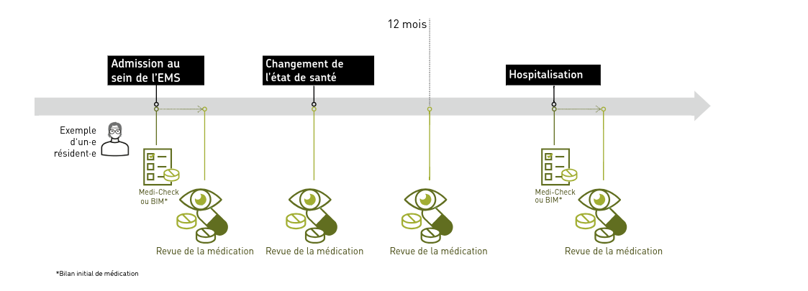
Quand est-elle réalisée ?
Exemple d’une vérification de la médication des résident·e·s
www.artiset.ch/qualite-des-soins – CC BY-NC-SA senesuisse et CURAVIVA
19

Slide 20
Critères minimaux
La revue de la médication a lieu au moins une fois tous les 12 mois, à l’admission au sein de l’EMS et au retour d’une hospitalisation. Elle est initiée et planifiée en cas de changements de l'état de santé des résident·e·s
La revue de la médication est réalisée de manière interprofessionnelle, avec au moins un·e infirmier·ère et un·e médecin
Toutes les étapes du processus de revue de la médication ont été effectuées
www.artiset.ch/qualite-des-soins – CC BY-NC-SA senesuisse et CURAVIVA
(ARTISET, CURAVIVA, senesuisse, 2025)

Slide 21
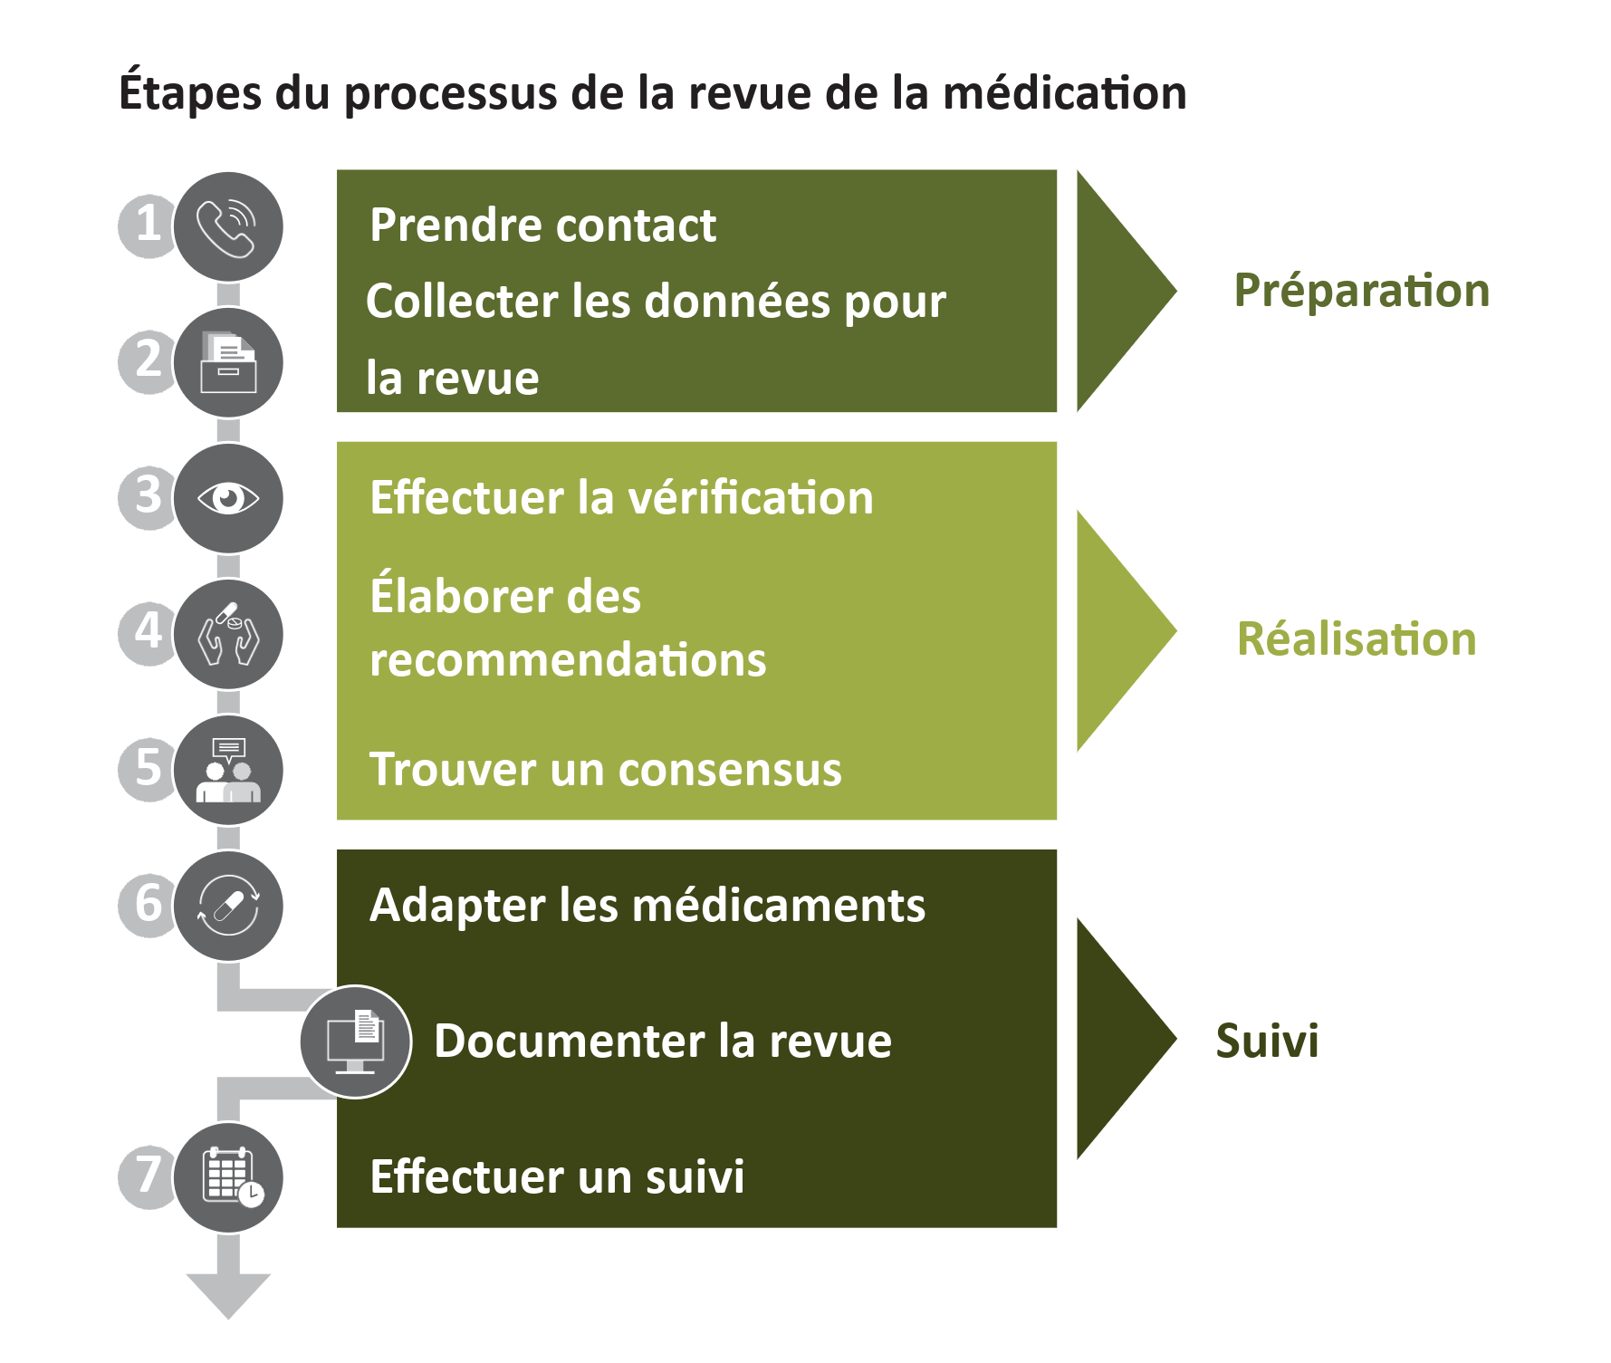
Quel est son déroulement ?
www.artiset.ch/pflegequalitaet – CC BY-NC-SA senesuisse und CURAVIVA
21
Notes:
Dans le processus, vous voyez à nouveau l'étape de la vérification : la vérification de la médication est la 3ème étape du processus de revue de la médication.

Slide 22
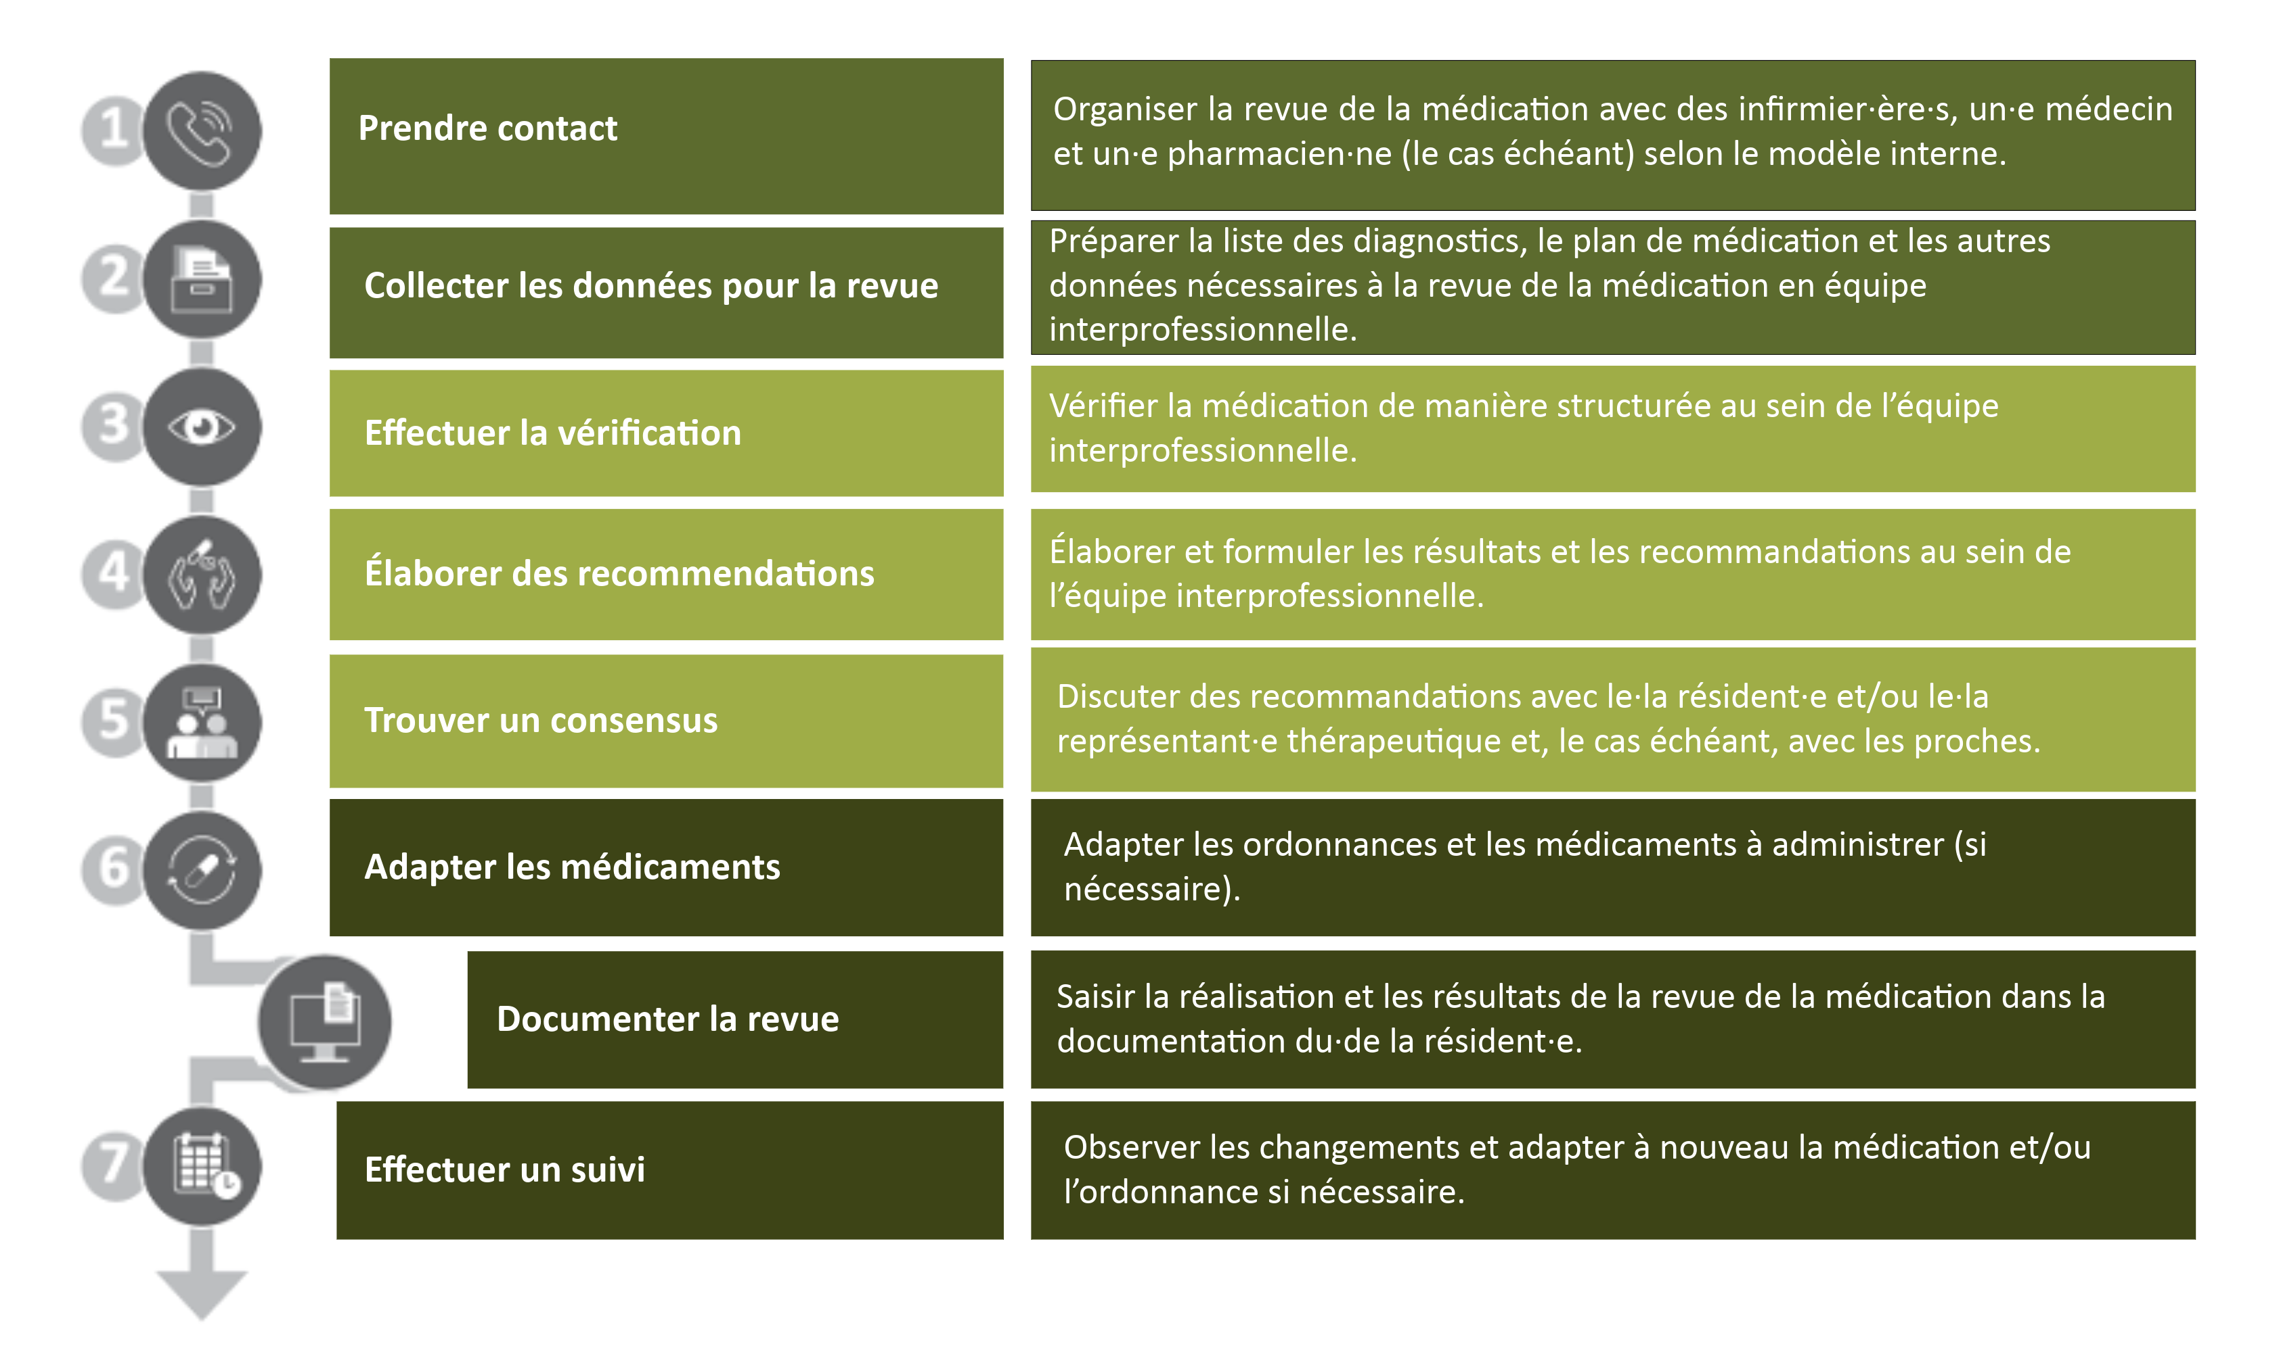
Quel est son déroulement ?
www.artiset.ch/qualite-des-soins – CC BY-NC-SA senesuisse et CURAVIVA
22

Slide 23

La revue de la médication dans notre EMS
Réunissez-vous en petits groupes et discutez des questions suivantes :
Est-ce que toutes les personnes qui distribuent les médicaments savent pourquoi les résident·e·s les reçoivent ?
Comment arrivons-nous à discuter de la médication au sein de l'équipe interprofessionnelle ?
Quand et comment pouvons-nous partager les préoccupations des résident·e·s ainsi que nos observations sur l'effet et les effets indésirables des médicaments, au sein de l'équipe interprofessionnelle ?
www.artiset.ch/qualite-des-soins – CC BY-NC-SA senesuisse et CURAVIVA
Notes:
Recommandation :
Discussion / Débat pendant 15 minutes en petits groupes de 3-4 personnes.
Pour se préparer, la direction pourrait choisir un·e résident·e qui prend beaucoup de médicaments ou à qui on a récemment prescrit de nouveaux médicaments.
Il pourrait être plus facile pour l’équipe soignante d'en discuter pour un·e seul·e résident·e.

Slide 24
Comment l’IQM
« Revue de la médication »
est-il saisi ?
www.artiset.ch/qualite-des-soins – CC BY-NC-SA senesuisse et CURAVIVA

Slide 25
Comment saisir l’IQM ?
Deux items permettent de saisir l’IQM dans l’outil d’évaluation des soins requis ou dans le dossier du·de la résident·e :
« Une revue de la médication interprofessionnelle (au moins entre un·e infirmier·ère et un·e médecin) a-t-elle été réalisée au cours des 12 derniers mois ? »
Options de réponse :
Non
La personne ne prend actuellement aucun médicament
Oui
www.artiset.ch/qualite-des-soins – CC BY-NC-SA senesuisse et CURAVIVA
(ARTISET, CURAVIVA, senesuisse, 2025)
Notes:
Pour l’IQM, on prend en compte le pourcentage de résident·e·s ayant bénéficié d’une revue de la médication interprofessionnelle (au moins entre un·e médecin et un·e infirmier·ère) au cours des 12 derniers mois

Slide 26
Comment saisir l’IQM ?
Si oui :
« Spécialistes impliqué·e·s dans la revue de la médication : pharmacien·ne ou pharmacologue* ? »
Options de réponse :
Non
Oui
* L’implication d’un·e pharmacien·ne n’est pas un critère minimal. De ce fait, l’IQM est considéré comme atteint si la réponse à la première question est « oui » (ou « le·la résident·e ne prend pas de médicaments actuellement »). La deuxième question fournit des informations supplémentaires pour le suivi interne et le développement de la qualité du processus de revue de la médication.
www.artiset.ch/qualite-des-soins – CC BY-NC-SA senesuisse et CURAVIVA
(ARTISET, CURAVIVA, senesuisse, 2025)

Slide 27
À quoi faire attention lors de la saisie ?
Vérifiez dans le dossier du·de la résident·e si la réalisation d’une revue de la médication est documentée.
        Tenez compte des 12 derniers mois.
Vérifiez si les critères minimaux d'une revue de médication ont été atteints :
    Comptez le nombre de résident·e·s pour lesquel·le·s une revue de la médication interprofessionnelle a été effectuée conformément aux critères minimaux
    L’étape 7 (effectuer un suivi) est un élément essentiel de la revue de la médication, mais elle n’est pas définie comme un critère minimum car elle peut s’étendre sur plusieurs semaines après la réalisation de la revue de la médication
www.artiset.ch/qualite-des-soins – CC BY-NC-SA senesuisse et CURAVIVA
(ARTISET, CURAVIVA, senesuisse, 2025)
Notes:
Différencier encore une fois la revue de la médication d’un Medi-Check/BIM : La revue de la médication doit être distinguée d’une brève vérification des médicaments (Medi-Check ou Bilan Initial de Médication (BIM))
Un Medi-Check ou un BIM devraient avoir lieu immédiatement à l’admission au sein de l’EMS ou au retour d’une hospitalisation. Il s’agit d’une vérification limitée et structurée de la médication actuelle par un·e médecin ou un·e pharmacien·ne. Contrairement à la revue de la médication, le Medi-Check ou le BIM se font sans échange interprofessionnel et se basent généralement uniquement sur les ordonnances (sans autres données).
La revue de la médication devrait être initiée et planifiée en réaction aux changements de l’état de santé des résident·e·s et avoir lieu au moins une fois tous les 12 mois. Dans la mesure du possible, il est également recommandé de procéder rapidement à une revue de la médication complète lors de l’entrée en EMS ou au retour d’une hospitalisation.

Slide 28
Quel·le·s résident·e·s ne sont pas compté·e·s dans le calcul de l'IQM ?
Les résident·e·s suivant·e·s sont exclu·e·s du calcul de l'IQM :
Les résident·e·s qui ne prennent pas de médicaments
Les résident·e·s pour lesquel·le·s uniquement l’évaluation d’admission a été réalisée
Justification : L’évaluation d'admission est effectuée dans les 14 jours suivant l'entrée en EMS, donc une revue de la médication d'admission n’est pas toujours réalisée durant cette période
www.artiset.ch/qualite-des-soins – CC BY-NC-SA senesuisse et CURAVIVA
(ARTISET, CURAVIVA, senesuisse, 2025)

Slide 29
L’ajustement au risque
Cet IQM n'est actuellement pas ajusté en fonction des risques.
Le cas échéant, il ne serait pas non plus ajusté en fonction des risques :
Il s'agit d'un processus qui devrait être réalisé indépendamment de la condition physique et/ou du fonctionnement cognitif des résident·e·s
www.artiset.ch/qualite-des-soins – CC BY-NC-SA senesuisse et CURAVIVA
(ARTISET, CURAVIVA, senesuisse, 2025)

Slide 30

Avez-vous des questions ?
www.artiset.ch/qualite-des-soins – CC BY-NC-SA senesuisse et CURAVIVA
30

Slide 31
Exercices
www.artiset.ch/qualite-des-soins – CC BY-NC-SA senesuisse et CURAVIVA

Slide 32
Exercice 1
Selon les critères minimaux, qui doit être impliqué dans la revue de la médication (au minimum) ?
Médecin de famille ou médecin de l’EMS
Infirmier·ère de l’EMS
Pharmacien·ne
Résident·e·s (ou le·la représentant·e thérapeutique)
Directeur·trice de l’EMS
www.artiset.ch/qualite-des-soins – CC BY-NC-SA senesuisse et CURAVIVA
Notes:
Réponses correctes : 1 et 2

Slide 33


Exercice 2
Vrai ou faux ?
On considère qu’une revue de la médication a été réalisée selon les critères minimaux lorsqu’un·e médecin survole les médicaments, adapte les ordonnances et en informe un·e infirmier·ère lors de sa visite trois jours plus tard.
www.artiset.ch/qualite-des-soins – CC BY-NC-SA senesuisse et CURAVIVA
Notes:
Réponse correcte : Faux

Slide 34


Exercice 3
Vrai ou faux ?
La revue de la médication est plus complète qu’un Medi-Check
ou un BIM.
www.artiset.ch/qualite-des-soins – CC BY-NC-SA senesuisse et CURAVIVA
Notes:
Réponse correcte : Vrai

Slide 35
Exercice 4
Quelles sont les exigences pour la revue de la médication ?
Elle doit se faire de manière structurée
A
Elle peut être improvisée
B
Seule la liste des médicaments est nécessaire pour la vérification
C
Elle n’est effectuée qu’en cas de suspicion de surdosage
D
www.artiset.ch/qualite-des-soins – CC BY-NC-SA senesuisse et CURAVIVA
Notes:
Réponse correcte : A

Slide 36
Exercice 5
Selon les critères minimaux, quand faut-il effectuer une
revue de la médication ?
Lorsqu’une erreur de médication se produit
A
Au moins une fois par an
B
Lors de chaque visite médicale
C
En cas de changement de l’état de santé des résident·e·s
D
www.artiset.ch/qualite-des-soins – CC BY-NC-SA senesuisse et CURAVIVA
Notes:
Réponses correctes : B et D

Slide 37
Exercice 6
Actuellement, 100 résident·e·s sont présent·e·s au sein de l’EMS :
pour 12 résident·e·s, la dernière évaluation disponible est celle de l’admission
2 résident·e·s ne prennent pas de médicaments et 4 résident·e·s prennent moins de 3 comprimés par jour (ils·elles ne font PAS partie des 12 résident·e·s n’ayant qu’une évaluation à l’admission)
1 résident·e, présent·e au sein de l’EMS depuis plusieurs années, refuse partiellement de prendre ses médicaments
Combien de résident·e·s sont compté·e·s dans le calcul de l’IQM ?
www.artiset.ch/qualite-des-soins – CC BY-NC-SA senesuisse et CURAVIVA
Notes:
Réponse correcte : 86 résident·e·s

Slide 38
Avez-vous des questions ?
www.artiset.ch/qualite-des-soins – CC BY-NC-SA senesuisse et CURAVIVA
38

Slide 39
quality@senesuisse.ch
Des questions ?
Des remarques ?
Des suggestions ?
www.artiset.ch/qualite-des-soins – CC BY-NC-SA senesuisse et CURAVIVA
39

Slide 40

Nous vous remercions chaleureusement
www.artiset.ch/qualite-des-soins – CC BY-NC-SA senesuisse et CURAVIVA
40

Slide 41
Sources
ARTISET, CURAVIVA, senesuisse. Fiche d'information : Indicateur de qualité médical « Revue de la médication » pour les soins stationnaires de longue durée. ARTISET, CURAVIVA, senesuisse ; 2025.
En ligne : http://www.artiset.ch/qualite-des-soins
Griese-Mammen N, Hersberger KE, Messerli M, Leikola S, Horvat N, van Mil JWF, et al. PCNE definition of
medication review: reaching agreement. Int J Clin Pharm. 2018;40(5):1199-208.
Meyer-Massetti C, Osińska M, Welte N, et al. Medication-related infrastructure and medication reviews in nursing homes: A rapid appraisal study. BMC Health Serv Res. 2025;25(1):495.
www.artiset.ch/qualite-des-soins – CC BY-NC-SA senesuisse et CURAVIVA

